Slide 1
АВГУСТОВСКАЯ СЕССИЯ ПЕДАГОГИЧЕСКИХ
И РУКОВОДЯЩИХ РАБОТНИКОВ ГОРОДА ТОМСКА
КЛЮЧЕВЫЕ ЗАДАЧИ ВОСПИТАТЕЛЬНОЙ РАБОТЫ В СООТВЕТСТВИИ С ПРОЕКТОМ «ШКОЛА МИНПРОСВЕЩЕНИЯ РОССИИ»
ШВАЙКО ИРИНА ВЛАДИМИРОВНА,
заместитель начальника департамента образования
администрации Города Томска

Slide 2
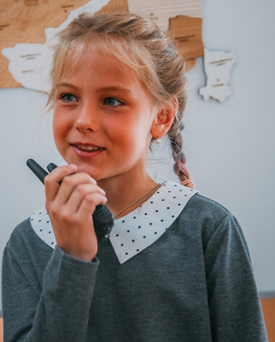
ПРОЕКТ «ШКОЛА МИНПРОСВЕЩЕНИЯ РОССИИ»
РЕАЛИЗАЦИЯ ПРОЕКТА С 2022 ГОДА (протокол от 8 апреля 2022 г. № ПК-1вн)
РАЗВИТИЕ ЛИЧНОСТНЫХ КАЧЕСТВ
ДУХОВНО-НРАВСТВЕННЫЕ ЦЕННОСТИ
БЕРЕЖНОЕ ОТНОШЕНИЕ К КУЛЬТУРНОМУ НАСЛЕДИЮ
ТРАДИЦИИ МНОГОНАЦИОНАЛЬНОГО НАРОДА
ПРАВИЛА ИНОРМЫ ПОВЕДЕНИЯ, ПРИНЯТЫЕ В РОССИЙСКОМ ОБЩЕСТВЕ
ПАТРИОТИЗМ, ГРАЖДАНСТВЕННОСТЬ
МАГИСТРАЛЬНОЕ НАПРАВЛЕНИЕ «ВОСПИТАНИЕ»

Slide 3
ПРОЕКТ «ШКОЛА МИНПРОСВЕЩЕНИЯ РОССИИ»
НАПРАВЛЕНИЯ ДЕЯТЕЛЬНОСТИ ШКОЛ, ФОРМИРУЮЩИЕ ЕДИНОЕ ОБРАЗОВАТЕЛЬНОЕ ПРОСТРАНСТВО
ВАЖНО
СООТНЕСЕНИЕ ВСЕХ ПРОЕКТОВ ПОДВЕДОМСТВЕННЫХ ОРГАНИЗАЦИЙ С ПРОЕКТОМ «ШКОЛА МИНПРОСВЕЩЕНИЯ РОССИИ»
80 % школ
2023 год -
Прошли самодиагностику на соответствие статусу проекта «Школа Минпросвещения России»
Отсутствие в регионах
Российской Федерации общеобразовательных организаций, имеющих к концу 2023 года статус «ниже базового» по показателям проекта*

Slide 4
ПРОЕКТ «ШКОЛА МИНПРОСВЕЩЕНИЯ РОССИИ»
МАГИСТРАЛЬНОЕ НАПРАВЛЕНИЕ «ВОСПИТАНИЕ»
1 КРИТЕРИЙ
2 КРИТЕРИЙ
«ОРГАНИЗАЦИЯ ВОСПИТАТЕЛЬНОЙ ДЕЯТЕЛЬНОСТИ»
«УЧЕНИЧЕСКОЕ САМОУПРАВЛЕНИЕ, ВОЛОНТЕРСКОЕ ДВИЖЕНИЕ»

Slide 5
ПРОЕКТ «ШКОЛА МИНПРОСВЕЩЕНИЯ РОССИИ»
Использование государственных символов при обучении и воспитании («критический» показатель)
Реализация рабочей программы воспитания, в том числе для обучающихся с ОВЗ («критический» показатель)
КРИТЕРИЙ
«ОРГАНИЗАЦИЯ ВОСПИТАТЕЛЬНОЙ ДЕЯТЕЛЬНОСТИ»
Реализация календарного плана воспитательной работы («критический» показатель)
Наличие советника директора по воспитанию и взаимодействию с детскими общественными объединениями (с 1 сентября 2023 года)
Функционирование Совета Родителей
(«критический» показатель)

Slide 6
ПРОЕКТ «ШКОЛА МИНПРОСВЕЩЕНИЯ РОССИИ»
Взаимодействие образовательной организации и родителей в процессе реализации рабочей программы воспитания
КРИТЕРИЙ
«ОРГАНИЗАЦИЯ ВОСПИТАТЕЛЬНОЙ ДЕЯТЕЛЬНОСТИ»
Наличие школьной символики (флаг школы, гимн школы, эмблема школы, элементы школьного костюма и т. п.)
Реализация программ краеведения и школьного туризма

Slide 7
ПРОЕКТ «ШКОЛА МИНПРОСВЕЩЕНИЯ РОССИИ»
Использование государственных символов при обучении и воспитании
Наличие первичного отделения РДДМ «Движение первых»
Наличие центра детских инициатив, пространства ученического самоуправления
КРИТЕРИЙ
«УЧЕНИЧЕСКОЕ САМОУПРАВЛЕНИЕ, ВОЛОНТЕРСКОЕ ДВИЖЕНИЕ»
Участие в реализации проекта «Орлята России» (при реализации начального общего образования)
Наличие представительств детских и молодежных
общественных объединений («Юнармия», «Большая перемена» и др.)
Участие обучающихся в волонтерском движении (при реализации основного общего и (или) среднего общего образования)
Наличие школьных военно-патриотических клубов

Slide 8
ПРОЕКТ «ШКОЛА МИНПРОСВЕЩЕНИЯ РОССИИ»
МАГИСТРАЛЬНОЕ НАПРАВЛЕНИЕ «ВОСПИТАНИЕ»
РАСПРЕДЕЛЕНИЕ ПО УРОВНЯМ
ПРИ НУЛЕВОМ ЗНАЧЕНИИ ХОТЯ БЫ ОДНОГО ИЗ «КРИТИЧЕСКИХ» ПОКАЗАТЕЛЕЙ РЕЗУЛЬТАТ ПО ДАННОМУ НАПРАВЛЕНИЮ ОБНУЛЯЕТСЯ, УРОВЕНЬ СООТВЕТСТВИЯ – «НИЖЕ БАЗОВОГО»

Slide 9
ПРОЕКТ «ШКОЛА МИНПРОСВЕЩЕНИЯ РОСИИ
МАГИСТРАЛЬНОЕ НАПРАВЛЕНИЕ «ТВОРЧЕСТВО»
1 КРИТЕРИЙ
2 КРИТЕРИЙ
«РАЗВИТИЕ ТАЛАНТОВ»
«ШКОЛЬНЫЕ ТВОРЧЕСКИЕ ОБЪЕДИНЕНИЯ»

Slide 10
ПРОЕКТ «ШКОЛА МИНПРОСВЕЩЕНИЯ РОССИИ»
Доля обучающихся, охваченных дополнительным образованием в общей численности обучающихся («критический» показатель)(«критический» показатель)
РЕАЛИЗАЦИЯ ДОПОЛНИТЕЛЬНЫХ ОБЩЕОБРАЗОВАТЕЛЬНЫХ ПРОГРАММ
УЧАСТИЕ ОБУЧАЮЩИХСЯ В КОНКУРСАХ, ФЕСТИВАЛЯХ, ОЛИМПИАДАХ (КРОМЕ ВСОШ), КОНФЕРЕНЦИЯХ
НАЛИЧИЕ ТЕХНОЛОГИЧЕСКИХ КРУЖКОВ НА БАЗЕ ОБЩЕОБРАЗОВАТЕЛЬНОЙ ОРГАНИЗАЦИИ И/ИЛИ В РАМКАХ СЕТЕВОГО ВЗАИМОДЕЙСТВИЯ
НАЛИЧИЕ ПОБЕДИТЕЛЕЙ И ПРИЗЕРОВ РАЗЛИЧНЫХ ОЛИМПИАД (КРОМЕ ВСОШ), СМОТРОВ, КОНКУРСОВ, КОНФЕРЕНЦИЙ
«РАЗВИТИЕ ТАЛАНТОВ»
КРИТЕРИЙ

Slide 11
ПРОЕКТ «ШКОЛА МИНПРОСВЕЩЕНИЯ РОССИИ»
ФУНКЦИОНИРОВАНИЕ ШКОЛЫ ПОЛНОГО ДНЯ, ВКЛЮЧАЯ ОРГАНИЗАЦИЮ ВНЕУРОЧНОЙ ДЕЯТЕЛЬНОСТИ И ДОПОЛНИТЕЛЬНОГО ОБРАЗОВАНИЯ, В Т.Ч. В РАМКАХ ПЛАТНЫХ ДОПОЛНИТЕЛЬНЫХ УСЛУГ
СЕТЕВАЯ ФОРМА РЕАЛИЗАЦИИ ДОПОЛНИТЕЛЬНЫХ ОБЩЕОБРАЗОВАТЕЛЬНЫХ ПРОГРАММ (ОРГАНИЗАЦИИ КУЛЬТУРЫ И ИСКУССТВ, КВАНТОРИУМЫ, МОБИЛЬНЫЕ КВАНТОРИУМЫ, ДНК, IT-КУБЫ, «ТОЧКИ РОСТА», ЭКОСТАНЦИИ, ВЕДУЩИЕ ПРЕДПРИЯТИЯ РЕГИОНА, ПРОФЕССИОНАЛЬНЫЕ ОБРАЗОВАТЕЛЬНЫЕ ОРГАНИЗАЦИИ И ОБРАЗОВАТЕЛЬНЫЕ ОРГАНИЗАЦИИ ВЫСШЕГО ОБРАЗОВАНИЯ И ДР.)
«РАЗВИТИЕ ТАЛАНТОВ»
КРИТЕРИЙ

Slide 12
ПРОЕКТ «ШКОЛА МИНПРОСВЕЩЕНИЯ РОССИИ»
КРИТЕРИЙ «ШКОЛЬНЫЕ ТВОРЧЕСКИЕ ОБЪЕДИНЕНИЯ»
ФУНКЦИОНИРОВАНИЕ ШКОЛЬНЫХ ТВОРЧЕСКИХ ОБЪЕДИНЕНИЙ («КРИТИЧЕСКИЙ» ПОКАЗАТЕЛЬ)
Школьный театр
Количество мероприятий школьных творческих объединений: концерты, спектакли, выпуски газет, журналов и т.д. (для каждого школьного творческого объединения)
Школьный музей
Школьный хор
Школьный медиацентр
Доля обучающихся, являющихся членами школьных творческих объединений, от общего количества обучающихся в организации

Slide 13
ПРОЕКТ «ШКОЛА МИНПРОСВЕЩЕНИЯ РОССИИ»
МАГИСТРАЛЬНОЕ НАПРАВЛЕНИЕ «ТВОРЧЕСТВО»
РАСПРЕДЕЛЕНИЕ ПО УРОВНЯМ
ПРИ НУЛЕВОМ ЗНАЧЕНИИ ХОТЯ БЫ ОДНОГО ИЗ «КРИТИЧЕСКИХ» ПОКАЗАТЕЛЕЙ РЕЗУЛЬТАТ ПО ДАННОМУ НАПРАВЛЕНИЮ ОБНУЛЯЕТСЯ, УРОВЕНЬ СООТВЕТСТВИЯ – «НИЖЕ БАЗОВОГО»

Slide 14
ПРОЕКТ «ШКОЛА МИНПРОСВЕЩЕНИЯ РОССИИ»
МАГИСТРАЛЬНОЕ НАПРАВЛЕНИЕ «ПРОФОРИЕНТАЦИЯ»
КРИТЕРИЙ
«СОПРОВОЖДЕНИЕ ВЫБОРА ПРОФЕССИИ»

Slide 15
ПРОЕКТ «ШКОЛА МИНПРОСВЕЩЕНИЯ РОССИИ»
КРИТЕРИЙ «СОПРОВОЖДЕНИЕ ВЫБОРА ПРОФЕССИИ»
Реализация утвержденного календарного плана профориентационной деятельности в школе (в соответствии с календарным планом профориентационной деятельности, разработанном в субъекте РФ) – КРИТИЧЕСКИЙ ПОКАЗАТЕЛЬ
Определение заместителя директора, ответственного за реализацию профориентационной деятельности
Наличие профильных предпрофессиональных классов (инженерные, медицинские, космические, IT, педагогические, предпринимательские и др.)
Наличие соглашений с региональными предприятиями/организациями, оказывающими содействие в реализации профориентационных мероприятий
Наличие и использование дополнительных материалов по профориентации, в том числе мультимедийных, в учебных предметах общеобразовательного цикла
Посещение обучающимися экскурсий на предприятиях

Slide 16
ПРОЕКТ «ШКОЛА МИНПРОСВЕЩЕНИЯ РОСИИ»
КРИТЕРИЙ «СОПРОВОЖДЕНИЕ ВЫБОРА ПРОФЕССИИ»
Прохождение обучающимися профессионального обучения по программам профессиональной подготовки по профессиям рабочих и должностям служащих
Участие обучающихся в моделирующих профессиональных пробах (онлайн) и тестированиях
Участие обучающихся 6-11 классов в мероприятиях проекта «Билет в будущее
Посещение обучающимися экскурсий в организациях СПО и ВО
Проведение родительских собраний на тему профессиональной ориентации, в том числе о кадровых потребностях современного рынка труда
Посещение обучающимися профессиональных проб на региональных площадках
Посещение обучающимися занятий по программам дополнительного образования, в том числе кружков, секций и др., направленных на профориентацию

Slide 17
ПРОЕКТ «ШКОЛА МИНПРОСВЕЩЕНИЯ РОССИИ»
МАГИСТРАЛЬНОЕ НАПРАВЛЕНИЕ «ПРОФОРИЕНТАЦИЯ»
РАСПРЕДЕЛЕНИЕ ПО УРОВНЯМ
ПРИ НУЛЕВОМ ЗНАЧЕНИИ ХОТЯ БЫ ОДНОГО ИЗ «КРИТИЧЕСКИХ» ПОКАЗАТЕЛЕЙ РЕЗУЛЬТАТ ПО ДАННОМУ НАПРАВЛЕНИЮ ОБНУЛЯЕТСЯ, УРОВЕНЬ СООТВЕТСТВИЯ – «НИЖЕ БАЗОВОГО»

Slide 18
ПРОЕКТ «ШКОЛА МИНПРОСВЕЩЕНИЯ РОСИИ»
МАГИСТРАЛЬНОЕ НАПРАВЛЕНИЕ «ШКОЛЬНЫЙ КЛИМАТ»
МАГИСТРАЛЬНОЕ НАПРАВЛЕНИЕ «ШКОЛЬНЫЙ КЛИМАТ»
КРИТЕРИЙ 1
КРИТЕРИЙ 2
«Формирование психологически благоприятного школьного климата»
«Организация психолого-педагогического сопровождения»

Slide 19
ПРОЕКТ «ШКОЛА МИНПРОСВЕЩЕНИЯ РОССИИ»
Критерий «Формирование психологически благоприятного школьного климата»
Профилактика девиантного поведения обучающихся
Оказание психолого-педагогической помощи целевым группам обучающихся (испытывающим трудности в обучении; находящимся в трудной жизненной ситуации; детям-сиротам и детям, оставшимся без попечения родителей; обучающимся с ОВЗ и (или) инвалидностью; одаренным детям) (КРИТИЧЕСКИЙ)
Формирование психологически благоприятного школьного пространства для обучающихся
Формирование психологически благоприятного школьного пространства для педагогов
Профилактика травли в образовательной среде
Наличие в кабинете педагога-психолога оборудованных зон (помещений) для проведения индивидуальных и групповых консультаций, психологической разгрузки, коррекционно-развивающей работы

Slide 20
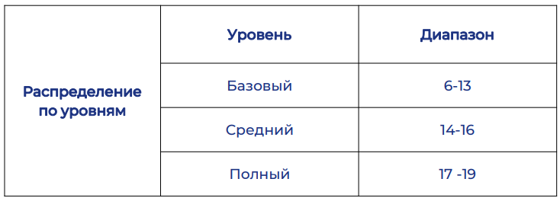
ПРОЕКТ «ШКОЛА МИНПРОСВЕЩЕНИЯ РОСИИ
МАГИСТРАЛЬНОЕ НАПРАВЛЕНИЕ «ШКОЛЬНЫЙ КЛИМАТ»
РАСПРЕДЕЛЕНИЕ ПО УРОВНЯМ
ПРИ НУЛЕВОМ ЗНАЧЕНИИ ХОТЯ БЫ ОДНОГО ИЗ «КРИТИЧЕСКИХ» ПОКАЗАТЕЛЕЙ РЕЗУЛЬТАТ ПО ДАННОМУ НАПРАВЛЕНИЮ ОБНУЛЯЕТСЯ, УРОВЕНЬ СООТВЕТСТВИЯ – «НИЖЕ БАЗОВОГО»

Slide 21
ПРОЕКТ «ШКОЛА МИНПРОСВЕЩЕНИЯ РОССИИ»
СИСТЕМООБРАЗУЮЩИЙ МЕХАНИЗМ СОХРАНЕНИЯ И УКРЕПЛЕНИЯ ОБРАЗОВАТЕЛЬНОГО СУВЕРИНИТЕТА СТРАНЫ
ЗАДАЧИ
август – сентябрь 2023
октябрь – ноябрь 2023
100 %
100 %
общеобразовательных организаций города Томска пройдут самодиагностику на соответствие статусу проекта «Школа Минпросвещения России»
общеобразовательных организаций
города Томска актуализируют программы развития ОО в соответствии с концепцией проекта «Школа Минпросвещения России

Slide 22
Воспитание и дополнительное образование
Охват детей в возрасте от 5 до 18 лет
услугами дополнительного образования - 73 %, в том числе естественно-научное и техническое направление – 21,5%
учреждения дополнительного образования
общеобразовательные учреждения
дошкольные образовательные учреждения
Техническая направленность
24669 обучающихся
13,4%
Естественно-научная направленность
14913 обучающихся
8,1%
учреждения культуры
учреждения физической культуры
и спорта
детский технопарк «Кванториум»
Туристско-краеведческая направленность
8518 обучающихся
4,6%
Социально-гуманитарная
направленность
48386 обучающихся
26,4%
63953 человека ( 183032 кружковцев)
Общий охват по итогам 2022 г. составляет 73% (информация портала ПФДО)*
Проблемы:
- некорректное внесение информации на портале ПФДО;
- не все дети зарегистрированы на портале ПФДО.
Физкультурно-спортивная направленность
17280 обучающихся
9,4%
Художественная направленность
69266 обучающихся 37,8%

Slide 23
Воспитание и дополнительное образование
Городские программы воспитания и дополнительного образования
СОЦИАЛЬНО – ГУМАНИТАРНАЯ
29 программ
18291 воспитанников
ТУРИСТСКО – КРАЕВЕДЧЕСКАЯ
5 программ
4089 воспитанников
ХУДОЖЕСТВЕННАЯ
10 программ
10057 воспитанник
ЕСТЕСТВЕННО-НАУЧНАЯ
2 программы
1149 воспитанника
ГРАЖДАНСКО – ПАТРИОТИЧЕСКИЕ
2380 участников
Детско-юношеский парламент- 48 участников
«Мы – актив» - 404 участника
«Диалог» - 592 участника
«Я - Гражданин Томска» - 986 участников
«Томск и томичи» - 350 участников
ВОЕННО-ПАТРИОТИЧЕСКИЕ
6639 участников
«Память» - 891 участника
«Говорю о войне, хоть и знаю о ней понаслышке» - 1474 участника
«Школьные музеи» - 34 музея, 4025 участников
ФИЗКУЛЬТУРНО – СПОРТИВНАЯ
2 программы
11667 участников
КРАЕВЕДЧЕСКИЕ
«Летопись города» - 87 участников
«Люби и знай свой город и край» -
840 участников
ТЕХНИЧЕСКАЯ
4 программы
2202 участников
Всего 54140 обучающихся дошкольного и школьного возраста,
на 5599 больше, чем в 2021-2022 году

Slide 24
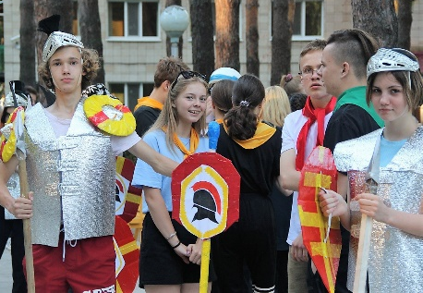
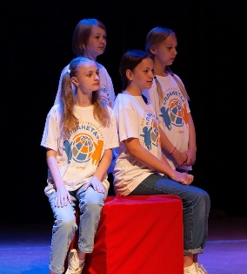
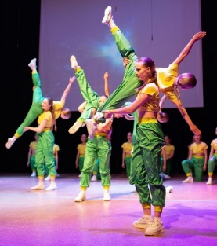
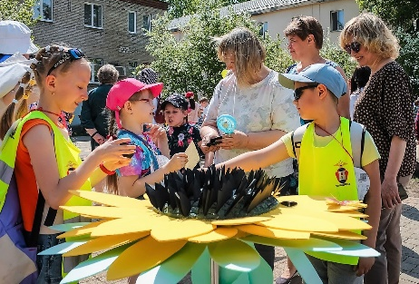
Воспитание и дополнительное образование
Вовлеченность детей с ОВЗ в программы дополнительного образования
2022 – 48 АДОП УДО
2023 – 55 АДОП УДО

Slide 25
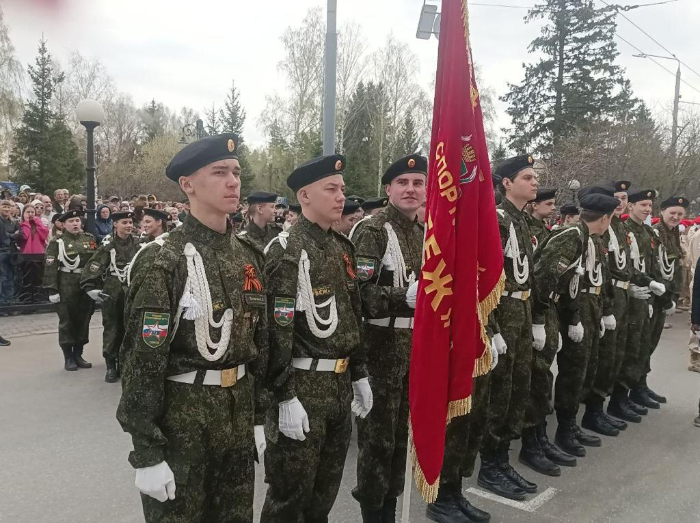
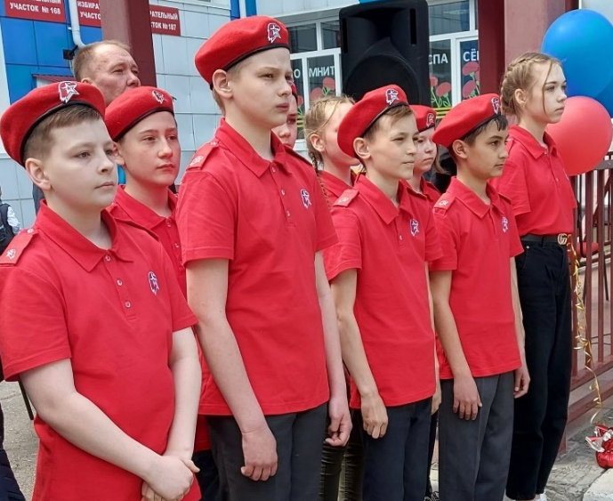
Воспитание и дополнительное образование
ВСЕРОССИЙСКОЕ ВОЕННО-ПАТРИОТИЧЕСКОЕ ОБЩЕСТВЕННОЕ ДВИЖЕНИЕ «ЮНАРМИЯ»
34 ОТРЯДА
845 ЮНАРМЕЙЦЕВ
1 МЕСТНОЕ ОТДЕЛЕНИЕ
Лицеи № 1, 7, 8, Академический, гимназии № 26, 29, 55, 56, СОШ № 2, 3, 12, 14, 15, 19, 25, 28, 31, 34, 36, 38, 40, 41, 42, 44, 50, 54, 58, 64, 67, Эврика-развитие
ПРОЕКТ «ШКОЛА МИНПРОСВЕЩЕНИЯ РОССИИ»

Slide 26
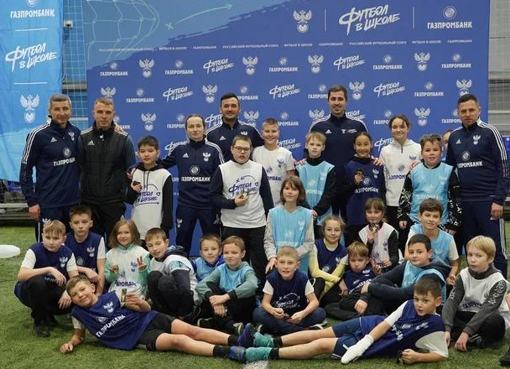
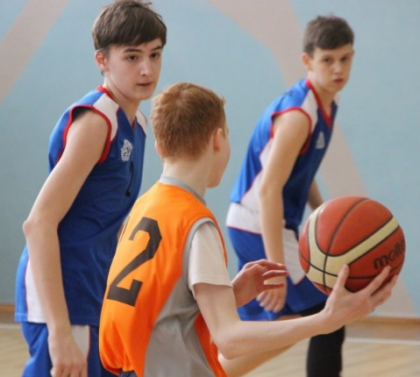
Воспитание и дополнительное образование
ШКОЛЬНЫЕ СПОРТИВНЫЕ КЛУБЫ (ШСК) - 65 ООУ – 100 %
Направления
Федеральный проект «Футбол в школу»
футбол, волейбол, баскетбол, настольный теннис, лыжи, легкая атлетика, самбо, рукопашный бой, спортивный туризм, стендовая стрельба, танцевальный спорт, тхэквондо, шахматы, хоккей, гимнастика
2022 год - 6 ООУ (СОШ № 12, 16, 27, 50, МБОУ СОШ № 49)
2023 год +9 ООУ (СОШ № 15, 19, 25, 28, 35, 40, 53, «Перспектива», ООШИ № 1)
ФЕДЕРАЛЬНЫЙ ПРОЕКТ «САМБО В ШКОЛУ» - СОШ № 30, 54, «Эврика – развитие»

Slide 27
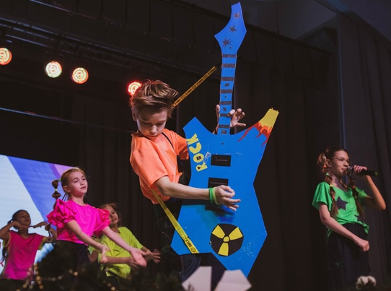
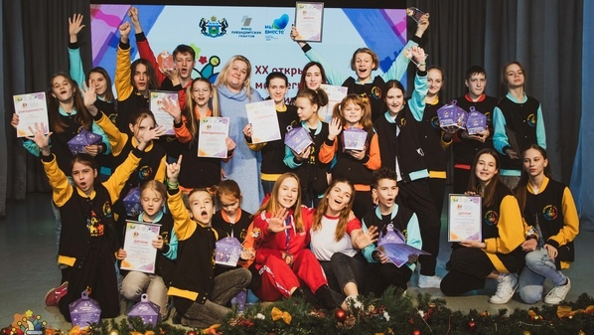
Воспитание и дополнительное образование
ШКОЛЬНЫЙ ТЕАТР
100 % к 2024 году
ПРОЕКТ «ШКОЛА МИНПРОСВЕЩЕНИЯ РОССИИ»
47 ШКОЛЬНЫХ ТЕАТРОВ
43 ООУ (73 %)
РЕГИСТРАЦИЯ ВО ВСЕРОССИЙСКОМ ПЕРЕЧНЕ (РЕЕСТРЕ) ШКОЛЬНЫХ ТЕАТРОВ
КОНТРОЛЬНАЯ ТОЧКА ПО СОЗДАНИЮ ТЕАТРА В ШКОЛЕ – ДО 1 СЕНТЯБРЯ 2023 ГОДА
Распоряжение ДО от 17.05.2023 № 517р «Об утверждении муниципального проекта «Создание и развитие школьных театров в ООУ г. Томска» на 2023-2024 гг»

Slide 28
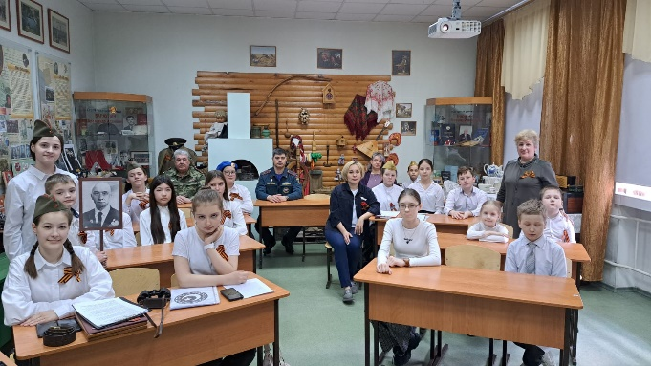
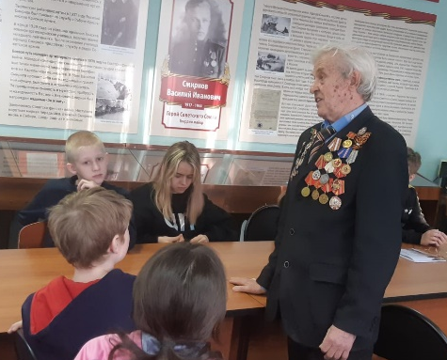
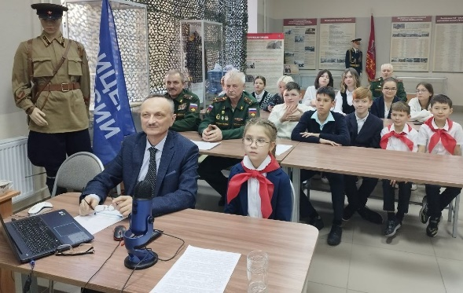
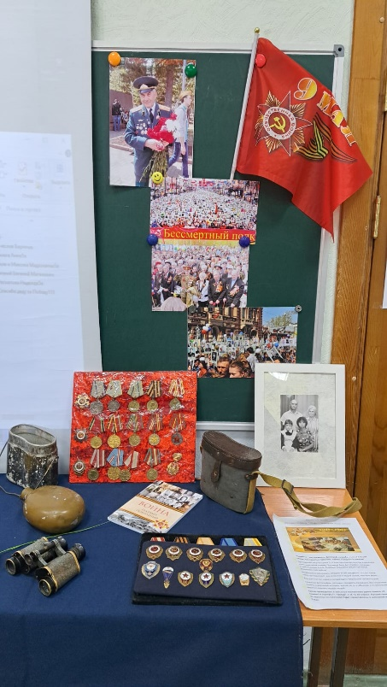
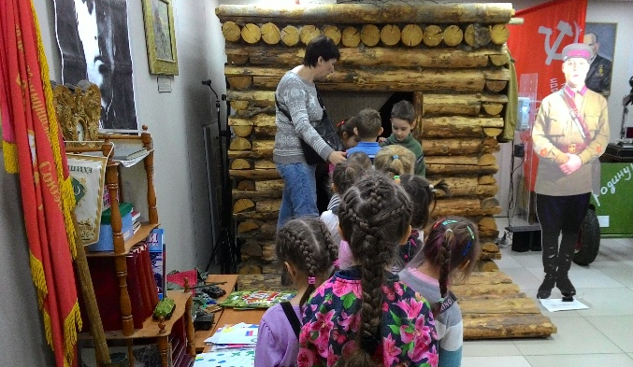
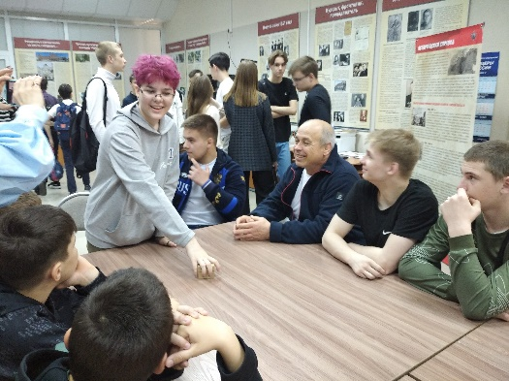
Воспитание и дополнительное образование
ШКОЛЬНЫЕ МУЗЕИ
СОЗДАНИЕ ШКОЛЬНЫХ МУЗЕЕВ ИЛИ МУЗЕЙНЫХ КОМНАТ К 2024 ГОДУ -100 %
Создано 34 музея 53 % ООУ
В школах № 16 и 58
по 2 музея
2024 год - открытие музеев в школе № 5, Академическом лицее
ПРОЕКТ «ШКОЛА МИНПРОСВЕЩЕНИЯ РОССИИ»

Slide 29
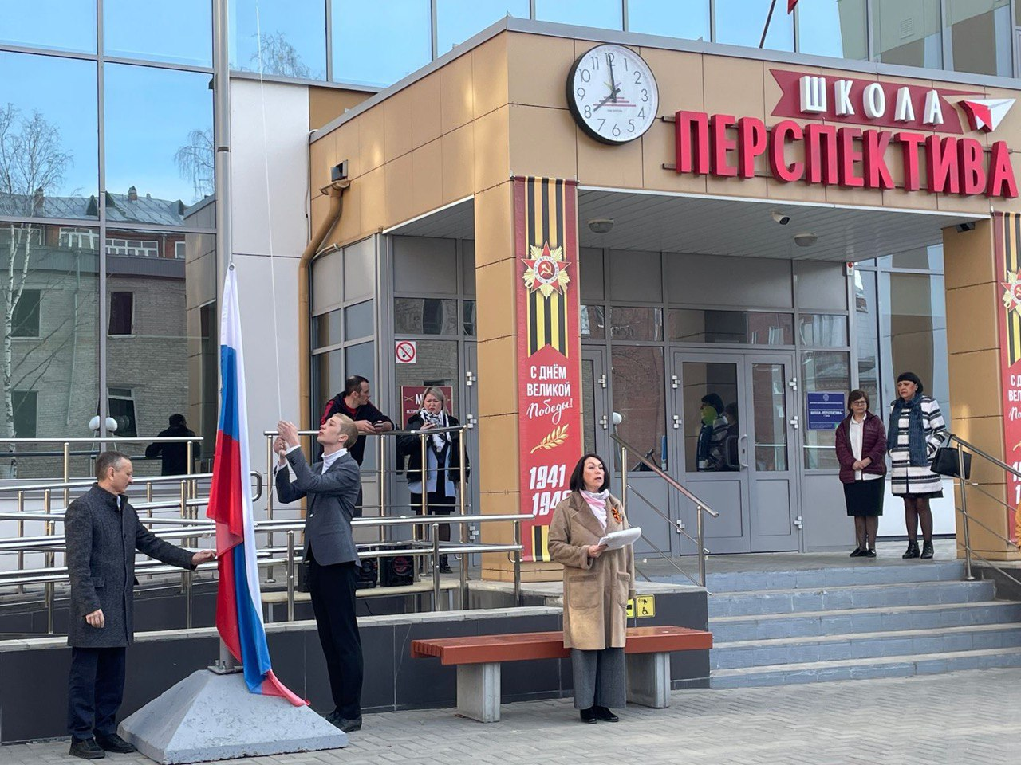
Воспитание и дополнительное образование
ОСНАЩЕНИЕ ГОСУДАРСТВЕННОЙ СИМВОЛИКОЙ В 2022-2024 ГОДАХ – 100 % ШКОЛ ОБЕСПЕЧЕНЫ
КРИТЕРИИ ЕДИНОГО ОБРАЗОВАТЕЛЬНОГО ПРОСТРАНСТВА:
КОМПЛЕКТ ГОСУДАРСТВЕННОЙ СИМВОЛИКИ (ФЛАГ, ГЕРБ, ГИМН РФ)
УГОЛКИ С ГОСУДАРСТВЕННОЙ СИМВОЛИКОЙ
В КЛАССНЫХ КАБИНЕТАХ
КУРС ВНЕУРОЧНОЙ ДЕЯТЕЛЬНОСТИ «РАЗГОВОРЫ О ВАЖНОМ» - 66 ООУ (100%) КАЖДЫЙ ПОНЕДЕЛЬНИК
ПРОЕКТ «ШКОЛА МИНПРОСВЕЩЕНИЯ РОССИИ»

Slide 30
Воспитание и дополнительное образование
ОСНОВНЫЕ ПОКАЗАТЕЛИ
СОВЕТНИКИ ДИРЕКТОРА ПО ВОСПИТАНИЮ
ИЮНЬ 2023 В ПРОЕКТЕ – 61 ООУ (100%), 78 СОВЕТНИКОВ
Ключевая задача советников – вовлечение детей в общественно-полезную деятельность
Адресное вовлечение подростков в социально-полезную деятельность
Рост числа детей-участников всероссийских конкурсов и проектов
Вовлечение родителей в воспитательную работу образовательных организаций
В ПАРТНЕРСТВЕ С ПЕДАГОГАМИ РАЗВИВАЮТ:
ПЕРВИЧНОЕ
ОТДЕЛЕНИЕ РДДМ
«ДВИЖЕНИЕ ПЕРВЫХ»
ПРОГРАММА РАЗВИТИЯ
СОЦИАЛЬНОЙ АКТИВНОСТИ
«ОРЛЯТА РОССИИ»
ЦЕНТР
ДЕТСКИХ
ИНИЦИАТИВ
ШКОЛЬНЫЙ
ХОР/ТЕАТР/МУЗЕЙ/СПОРТКЛУБ
ВОЕННО-ПАТРИОТИЧЕСКИЙ
КЛУБ
РДДМ «Движение первых» – 47 ООУ (73%), 700 ДЕТЕЙ, 2024 – 100 % ООУ
ПРОФОРИЕНТАЦИОННЫЙ МИНИМУМ – с 1.09.2023 - 6-11 КЛАССЫ (каждый четверг)
КУРС « МОЯ РОССИЯ – МОИ ГОРИЗОНТЫ»

Slide 31
Задачи на 2023-2024 учебный год
1. Обеспечить равные возможности для получения современного доступного качественного образования
1.1. В 100% муниципальных детских садов по критериям регионального мониторинга обеспечен уровень качества не ниже базового
1.2. Не менее 98 % выпускников 9-11 классов получили аттестаты об окончании основного и среднего образования
1.3. Отсутствуют общеобразовательные учреждения со статусом «Школа с низкими образовательными результатами»
1.4. Формирование системы качественного исторического образования:
- обучение по единым учебникам в 10-11 классах «История России» и «Всеобщая история»
- апробация модуля истории в 9,10 классе «Без срока давности»
1.5. Открыты после ремонта здания школ №№ 5, 14, 30, 38, 49 и школы-интерната № 22 начаты мероприятия программы Модернизации школьных систем образования еще в 11 томских школах
1.6. Средний коэффициент совмещения у педагогических работников в общеобразовательных учреждениях не превышает 1,8, в дошкольных образовательных учреждениях – 1,2
Распоряжение ДО от 14.10.2022 г. № 976-р

Slide 32
Задачи на 2023-2024 учебный год
2. Продолжить работу по созданию цифровой образовательной среды
2.1. В работу департамента образования и образовательных учреждений внедрены ФГИС «Моя школа» и ГИС «Образование Томской области»
3. Продолжить работу по формированию системы воспитания – ключевых направлений «Школа Минпросвещения России »
3.1. Во всех общеобразовательных учреждениях работают школьные музеи или музейные комнаты, действуют школьные спортивные клубы, школьные театры, созданы первичные отделения РДДМ «Движения Первых»
3.2. В 100 % образовательных организаций реализуется единая модель профессиональной ориентации «Профминимум», введен курса внеурочной деятельности «Моя Россия – мои горизонты» для детей 6-11 классов
3.3. Продолжен курс внеурочной деятельности «Разговоры о важном» для детей 1-11 классов

Slide 33
Задачи на 2023-2024 учебный год
4. Обеспечить 77% охвата детей в возрасте от 5 до 18 лет доступным качественным дополнительным образованием, в т.ч. 20% охвата программами технической и естественнонаучной направленностей
4.1. Внедрен механизм муниципального социального заказа
4.2. Увеличено число обучающихся по программам естественнонаучной, технической и туристско-краеведческой направленностей
5. Усовершенствовать механизмы нормативного финансирования учреждений
5.1. Сформирована модель сети дошкольных образовательных учреждений с учетом изменений контингента детей, посещающих муниципальные детские сады
6. Формировать позитивную событийную повестку в медиасреде, обеспечить информирование населения о работе муниципальной системы образования
6.1. Информация на официальных сайтах, официальных страницах в социальных сетях департамента образования и образовательных учреждений регулярно размещается в соответствии с планами публикаций
6.2. На вопросы, поступающие от томичей в социальных сетях, даются оперативные ответы, специалистами департамента проводятся «прямые эфиры» для населения

Slide 34
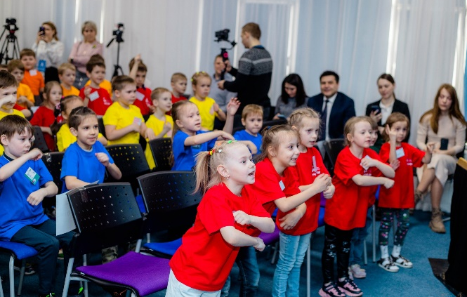
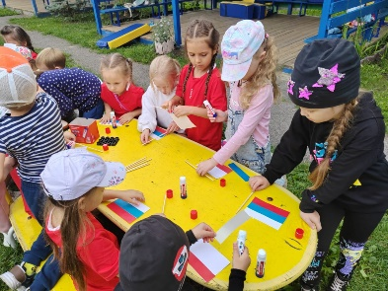
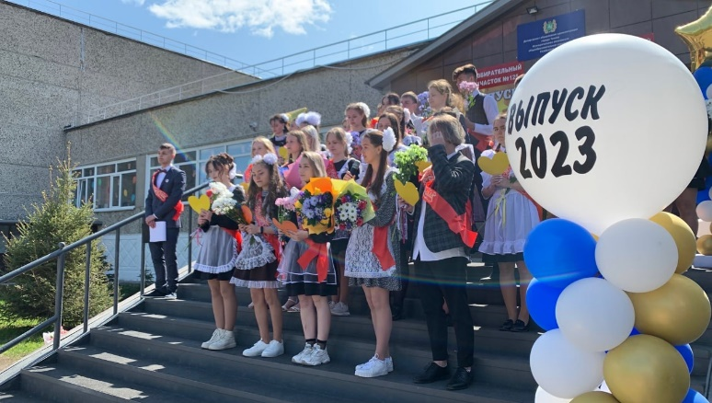
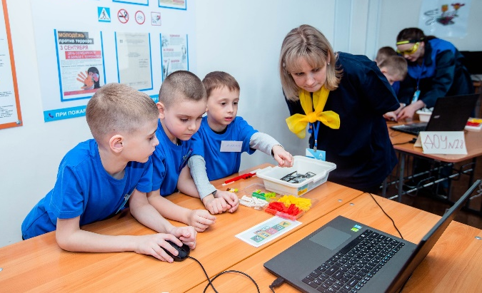
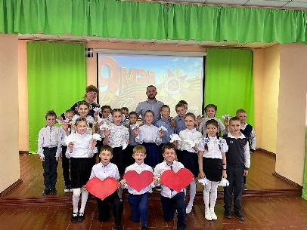
С НАЧАЛОМ НОВОГО
УЧЕБНОГО ГОДА!

